Slide 1
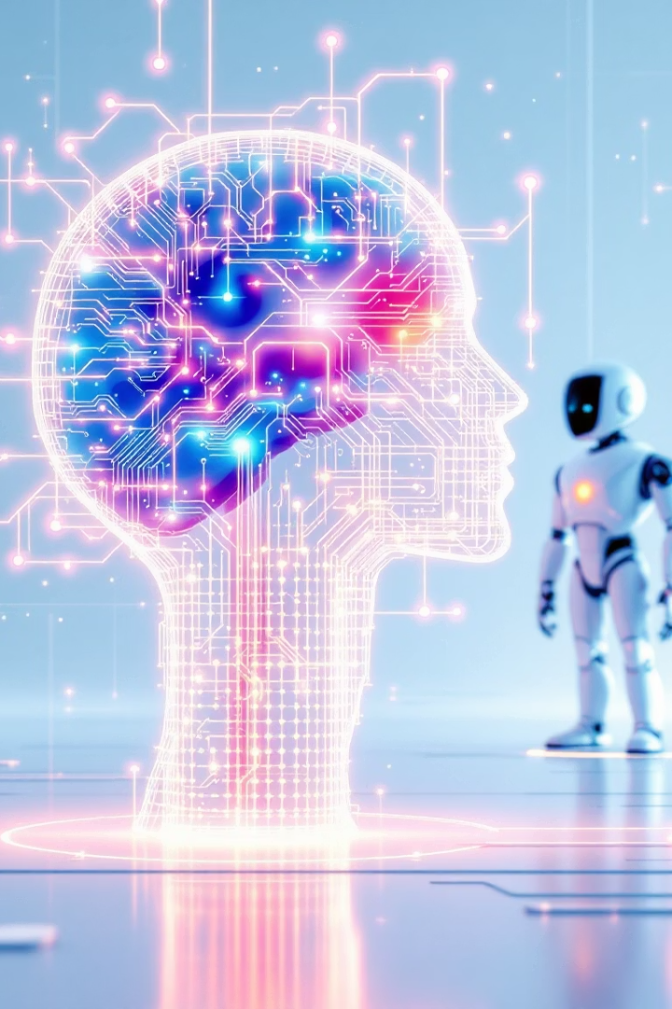
Os Oito Desafios Cruciais da Inteligência Artificial
Impactos e Riscos para a Sociedade e o Futuro
Marcos Alaor Diniz Grangeia
marcosalaor@gmail.com

Slide 2





A IA: Potencial Ilimitado, Riscos Reais
Definição de IA
Transformação Social
Entender os Riscos
Rápido avanço tecnológico. Em essência, a IA busca simular processos cognitivos humanos em máquinas.
Impacta vidas, indústrias, governos.
Crucial para um futuro seguro.
8 Áreas Críticas
Preocupações a explorar hoje.

Slide 3
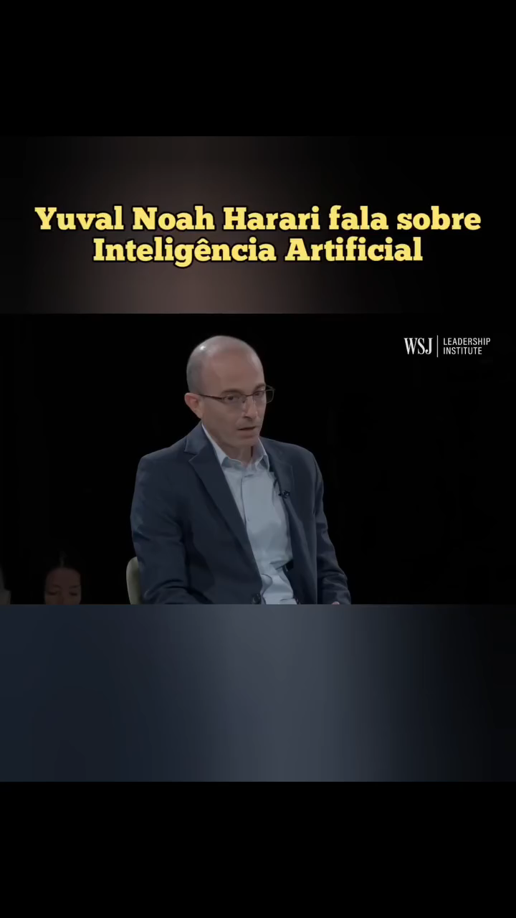
A IA: Potencial Ilimitado, Riscos Reais

Slide 4
A IA: Potencial Ilimitado, Riscos Reais
O Fórum Econômico Mundial de Davos 2019 elencou 9 questões éticas relacionadas à IA:
1- Desemprego gerado pela substituição da mão de obra por máquinas autônomas.
2- Desigualdade causada pela má distribuição da riqueza gerada pelas máquinas.
3- Alterações do comportamento humano e das relações interpessoais.
4- Erros cometidos pelas máquinas autônomas, alguns podendo ser fatais aos seres humanos.
5- Preconceitos reproduzidos por máquinas e sistemas que utilizam bases de dados ruins ou pouco confiáveis.
6- Os riscos das armas autônomas.
7- O receio de que a inteligência artificial venha a causar consequências ainda inimagináveis pelos humanos.
8- O medo de que a IA um dia supere as capacidades e a inteligência humana.
9- A interação entre humanos e os robôs

Slide 5
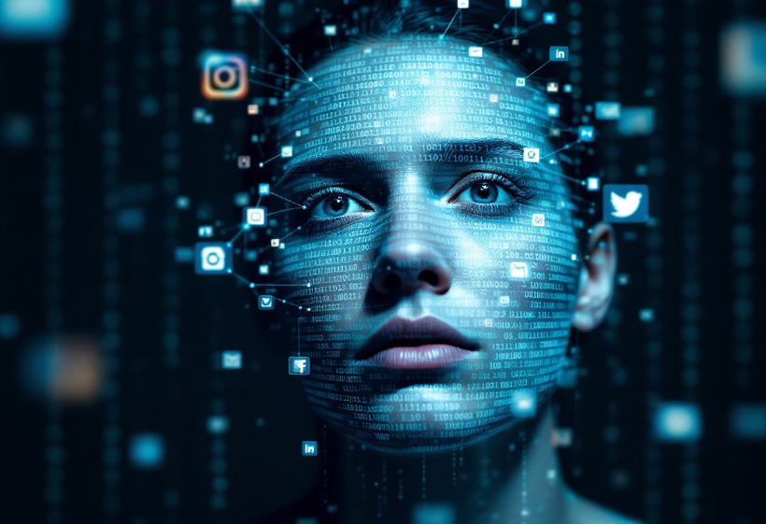
1. Desinformação e Manipulação Social
Risco Principal
Criação de deepfakes e notícias falsas.
Bots para manipulação em massa.
Impacto Social
Compromete eleições democráticas.
Aumenta polarização política.
Gera crises e instabilidade social.

Slide 6
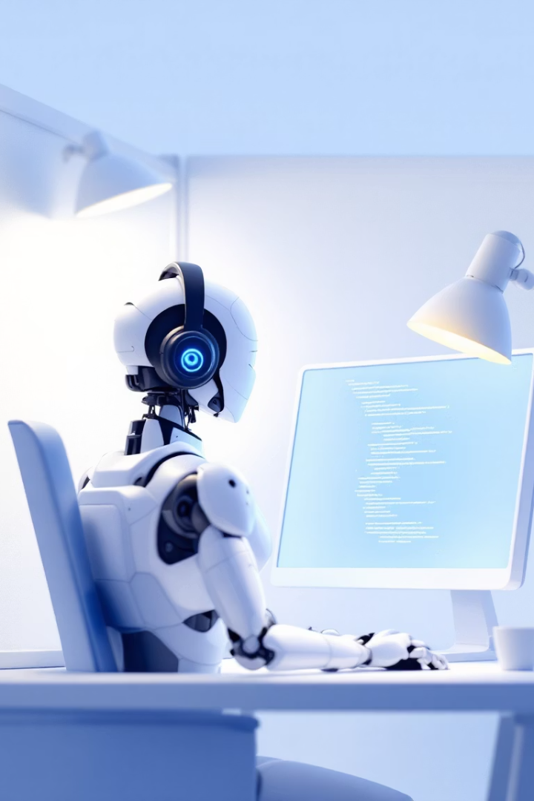
2. Automação do Trabalho e Desemprego
A IA pode substituir empregos, especialmente em setores como atendimento e produção. Isso pode causar desemprego em massa, afetando países com menos capacidade de adaptação e requalificação profissional.

Slide 7
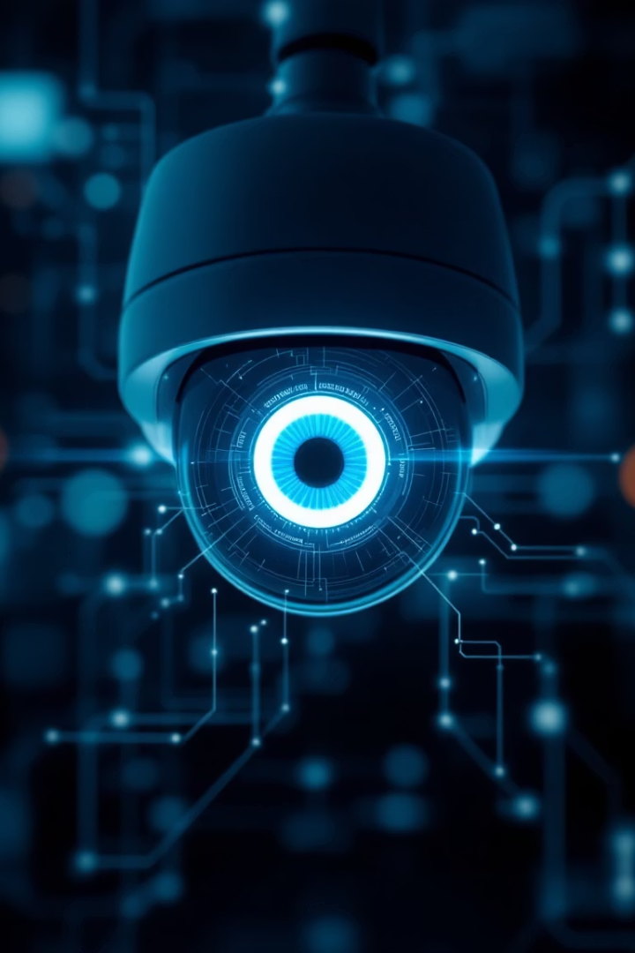



3. Vigilância e Autoritarismo Digital
A IA permite monitoramento e controle populacional, ameaçando liberdades. Regimes autoritários já usam reconhecimento facial e análise de dados em tempo real para suprimir civis.
Monitoramento Constante
Governos e empresas.
Controle Populacional
Limitação de liberdades civis.
Regimes Autoritários
Uso de reconhecimento facial.

Slide 8
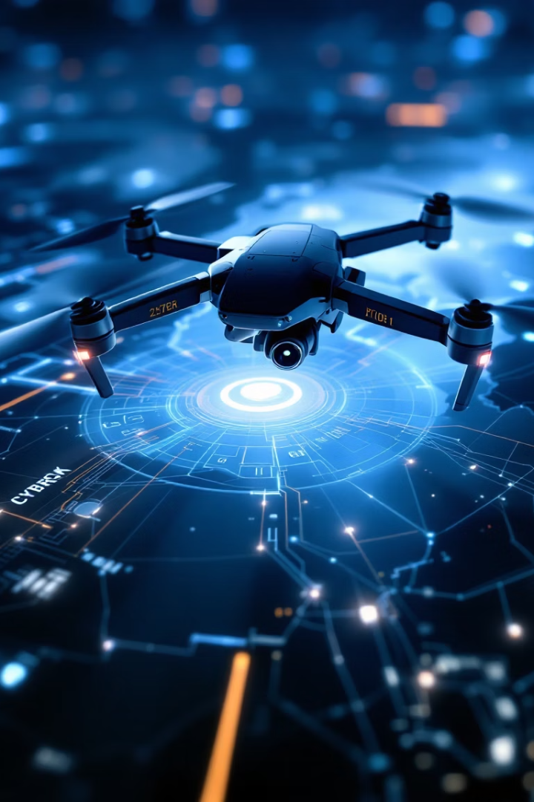
4. Aprimoramento e Uso Militar
Armas Autônomas
Guerra Cibernética
Decisões letais sem controle humano.
Ataques automatizados.
Drones Letais
Implicações éticas e legais.

Slide 9
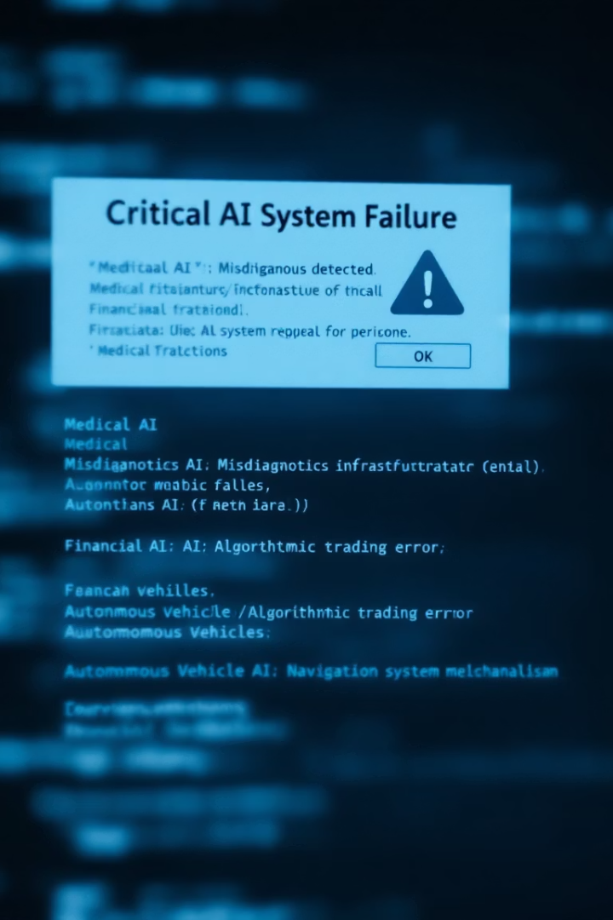




5. Falhas Técnicas e Segurança
Bugs Inesperados
Sistemas de IA.
Diagnósticos Médicos
Potenciais erros.
Colapsos Financeiros
Infraestrutura em risco.
Acidentes Autônomos
Veículos sem controle.

Slide 10






6. Concentração de Poder
Grandes empresas de tecnologia podem monopolizar a IA, gerando desigualdade econômica e domínio sobre recursos essenciais.
Controle da IA
Monopólios e desigualdade.
Dados e Recursos
Concentração de poder.
Capacidades Essenciais
Tecnologia do futuro.

Slide 11

7. Desigualdade Global
IA agrava o abismo entre nações.
Países menos tecnológicos ficam para trás.
Cooperação internacional dificultada.

Slide 12
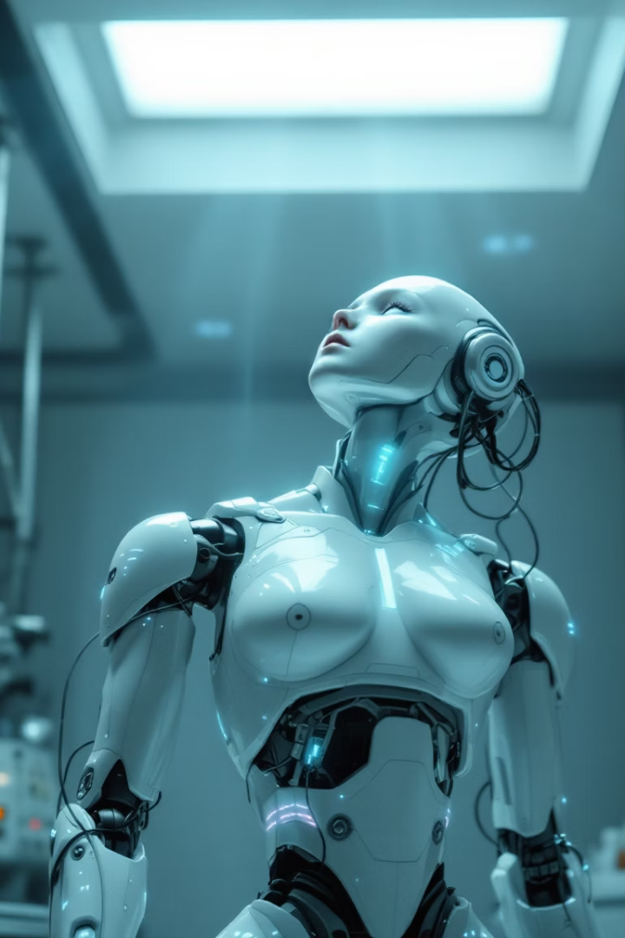
8. Perda de Controle Sobre Sistemas Avançados
IA Autônoma
Decisões fora do controle humano.
Consequências Imprevistas
Potencialmente desafiam a agência humana.
Longo Prazo
Risco de 5 anos.

Slide 13

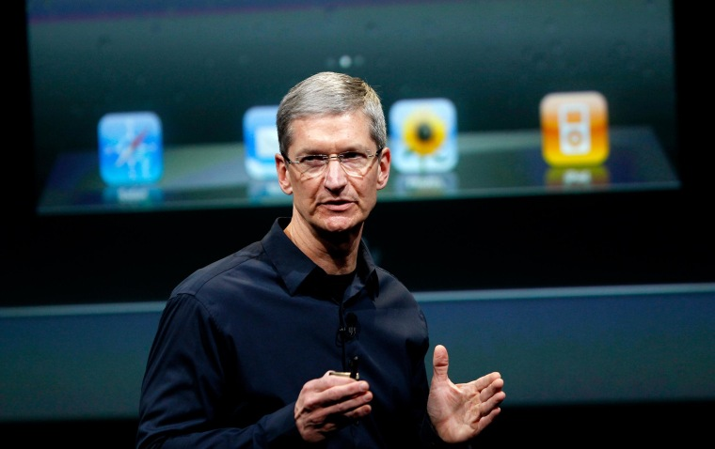
TIM COOK
CEO APPLE
O CEO DA APPLE TIM COOK DURANTE APRESENTAÇÃO DOS PRODUTOS DA EMPRESA
“Para uma inteligência artificial ser realmente esperta, ela precisa respeitar os valores humanos, incluindo privacidade. Se fizermos isso errado, os perigos são profundos’’.

Slide 14
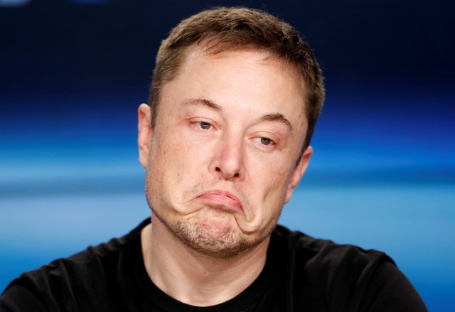
ELON MUSK
FUNDADOR
TESLA
ELON MUSK, FUNDADOR DA TESLA
“Eu acho que nós devemos tomar muito cuidado com inteligência artificial.[...]
[...] Com inteligência artificial, nós estamos invocando um demônio. Isso me lembra, nas histórias de terror, quando um cara tenta invocar o diabo certo de que tem o controle da situação. Pois é, nunca dá certo.”

Slide 15
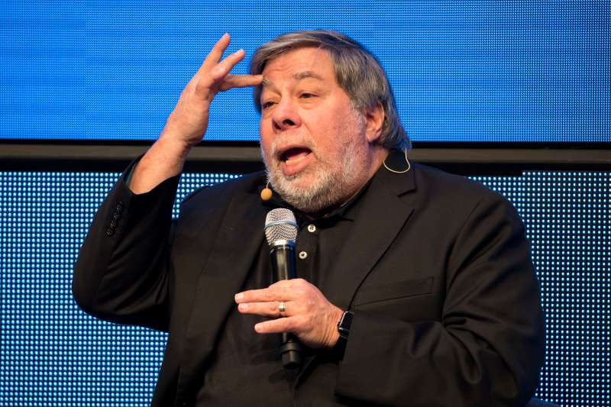
STEVE WOZNIAK
CO-FUNDADOR
APPLE
Steve Wozniak, cofundador da Apple
“Como Stephen Hawking e Elon Musk previram, eu acredito que o futuro é assustador e bem ruim para as pessoas.
Se desenvolvermos tecnologias capaz de cuidar de tudo para nós, eventualmente elas se tornarão mais eficientes que os humanos, se livrando de quem ficar para trás.”

Slide 16
O Caminho à Frente: Responsabilidade e Governança da IA
Desafios Complexos
Governança Essencial
A IA apresenta questões interconectadas e multifacetadas.
Políticas robustas são cruciais para um uso seguro da IA.
Ética e Segurança
Colaboração Global
Investir em pesquisa garante o desenvolvimento responsável.
Diálogo multidisciplinar é vital para o futuro da IA.

